Slide 1

Аутентичный Интернет
Зрителям
это нравится

Slide 2








Интернет "as is"
Я хотел построить такой мир, в котором
мы могли бы контролировать свою информацию, владеть ею.
Я удручен состоянием Интернета,
говорю это от лица всех, кто им пользуется сейчас.
сэр Тим Бернерс Ли
Отец Интернета

Slide 3
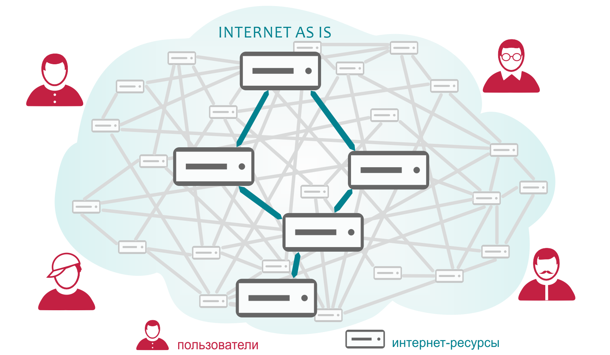
Интернет "as is"
Правила игры полностью определяются корпоративными сайтами, которые:
представлены стационарными резидентными серверами (24х7)
взаимодействуют между собой по схеме "сервер-сервер"
автоматически обрабатывают обращения пользователей
диктуют пользователям способы идентификации и защиты
определяют технологию проведения платежей и других операций
не только собирают, но и продают детальные сведения о поведении пользователей
допускают массовые утечки персональных данных и хищения денежных средств

Slide 4
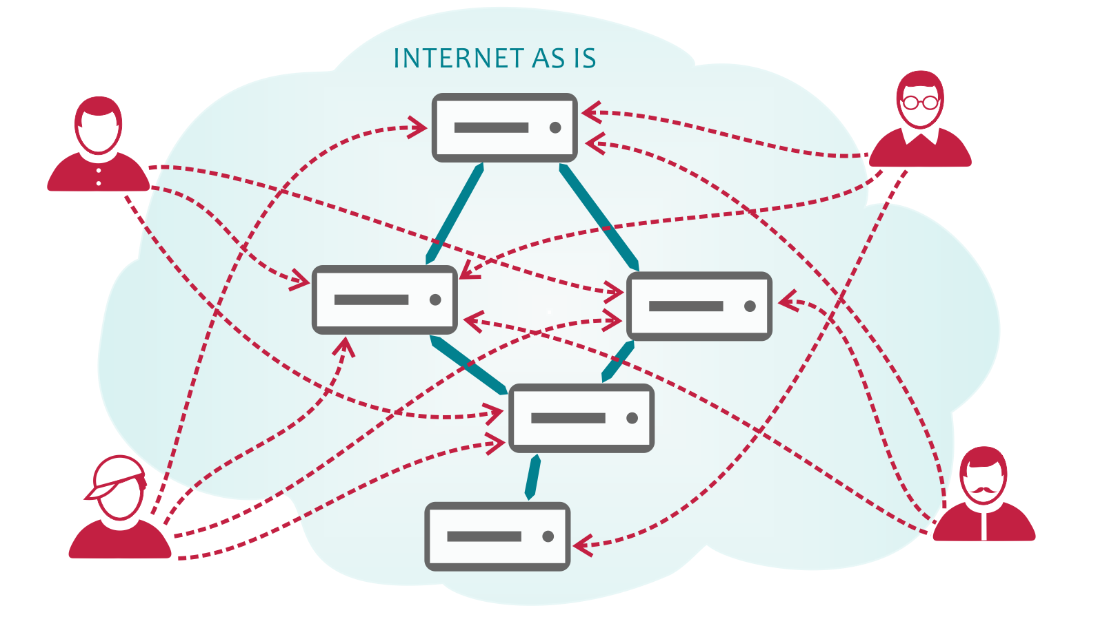
Интернет "as is"
Пользователи статусно и функционально ограничены:
присутствуют в сети сеансами лишь как клиенты интернет-ресурсов
используют терминальные, в том числе мобильные устройства
функциональные возможности ограничены заполнением форм
данные вводятся многократно и вручную: трудоемко и ненадежно
аутентификация ненадежна, производится многократно и с разных устройств
распоряжения пользователя вводятся с терминала, а фиксируется на сервере, что порождает уязвимости и возможность разночтения

Slide 5
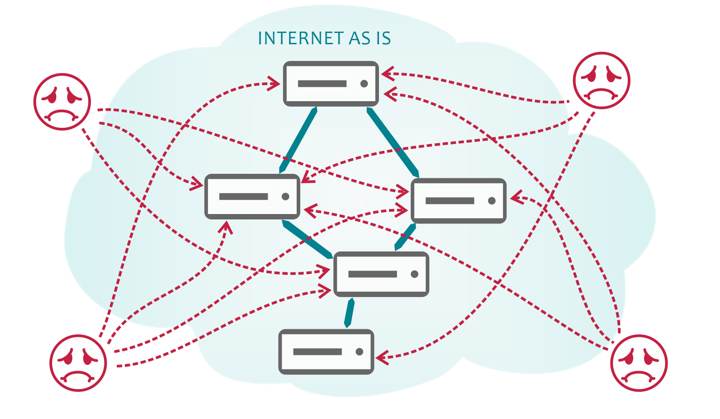
Интернет "as is"
Источник проблем Internet "as is" ‐ статусное и технологическое неравенство интернет-ресурсов и пользователей
Задача: поднять статус и технологическую оснащенность пользователей, обеспечив им:
резидентность
стационарность
возможность автоматического выполнения операций
защиту персональных данных
контроль и управление личной информацией

Slide 6
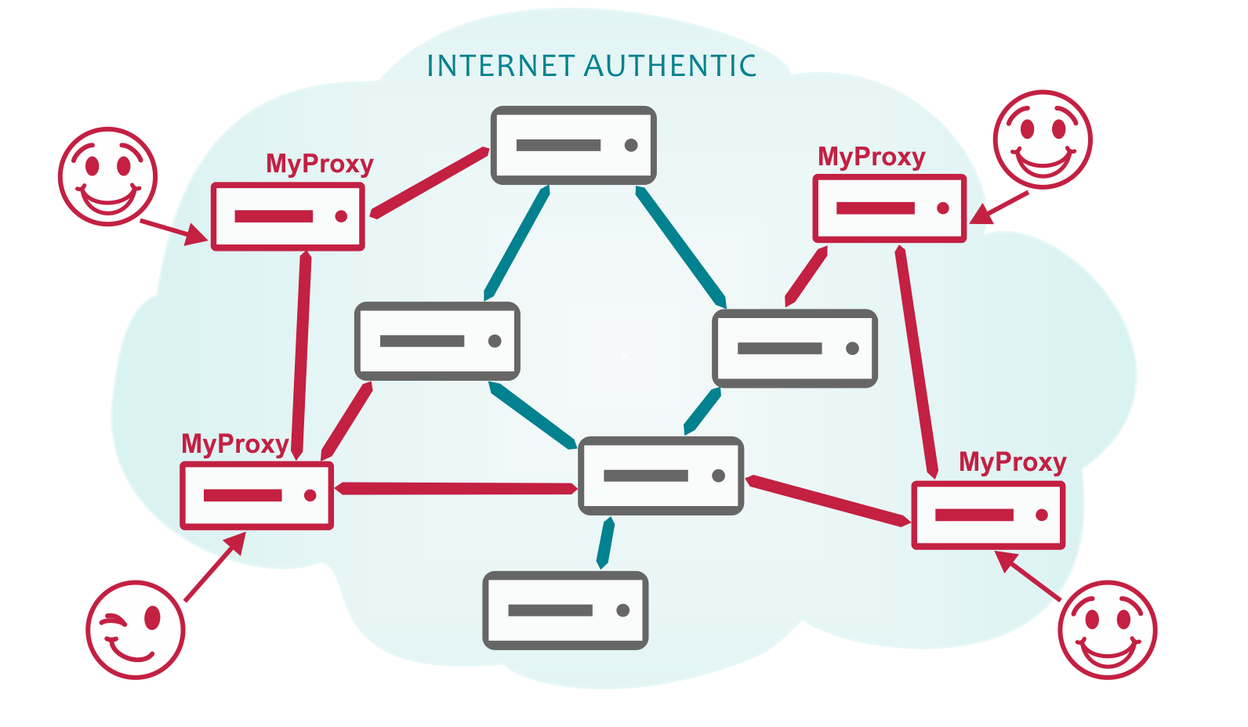
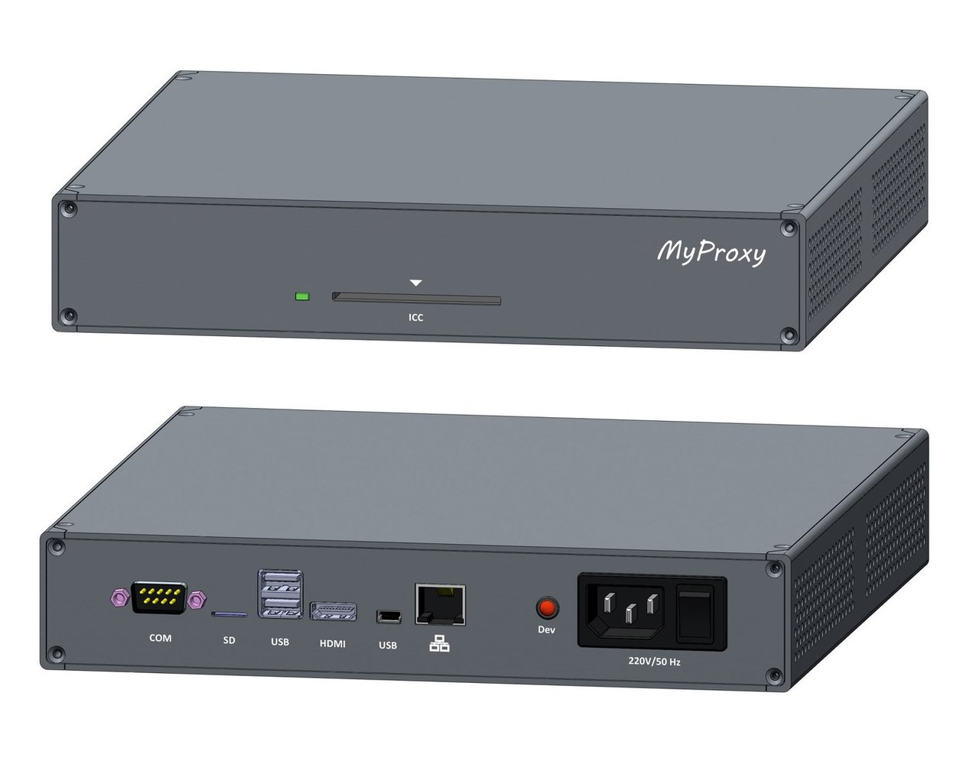
MyProxy
MyProxy
Решение: персональный сервер пользователя MyProxy
Базовая конфигурация MyProxy: компактный одноплатный миникомпьютер со считывателем чиповых карт.
Устанавливается на территории пользователя.

Slide 7
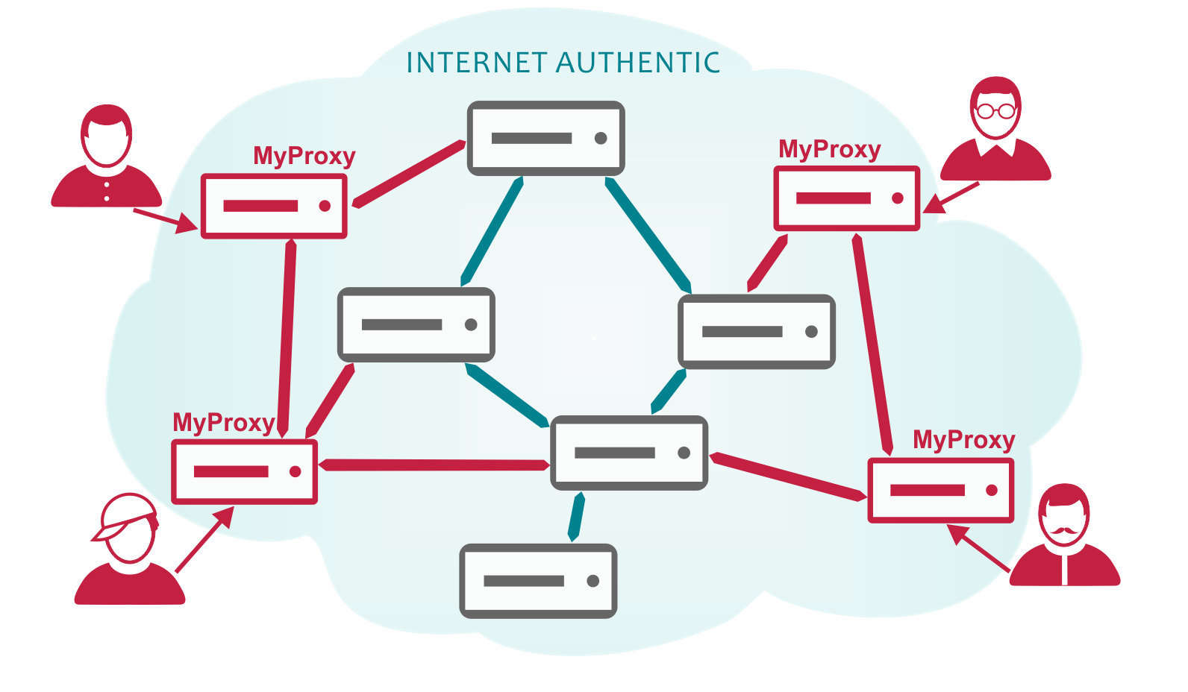
MyProxy
Функции персонального сервера
резидентное присутствие в сети 24х7
агрегирование персональных данных в личном пространстве
идентификация по точке подключения, номеру устройства, чиповым картам
неограниченные функциональные возможности при взаимодействии "сервер-сервер"
использование программных роботов
фильтрация спама и других негативных воздействий Сети
Расположение MyProxy на территории пользователя позволяет защитить сервер от физического доступа посторонних лиц.

Slide 8
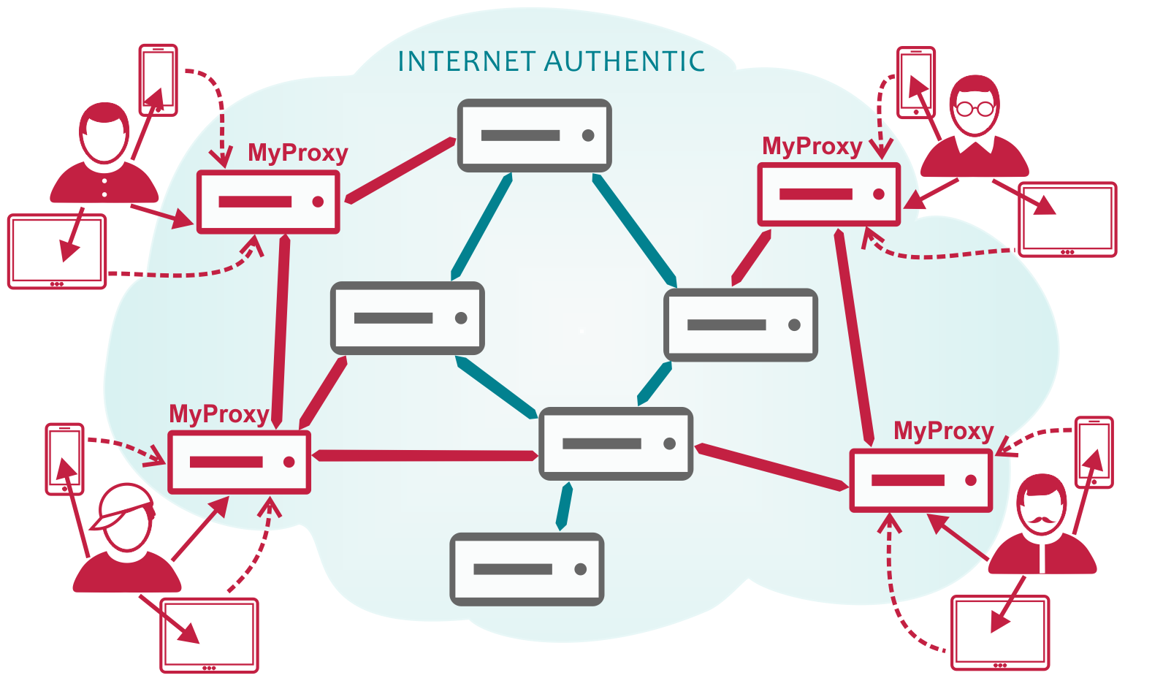
Стационарность и мобильность
MyProxy
MyProxy устанавливается стационарно на территории пользователя, что обеспечивает максимально надежную многофакторную сетевую идентификацию.
MyProxy позволяет наилучшим образом сочетать надежность стационарности и удобства мобильности.
Мобильные устройства пользователя аутентифицируются на его личном сервере MyProxy, распоряжения с мобильных устройств отправляются через стационарный MyProxy.
Синхронизация данных между всеми устройствами пользователя производится сервером MyProxy без использования "услуг" внешних серверов (!)

Slide 9
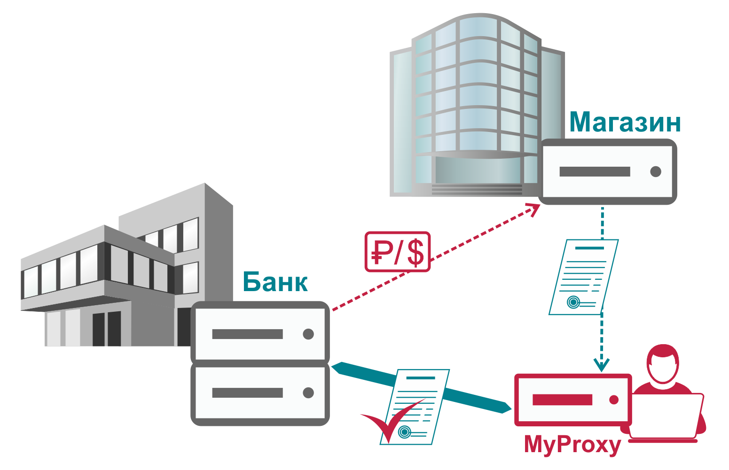
MyProxy
MyProxy: платежный робот
Платежные операции - самый ответственный этап коммуникаций, требующий максимальной защиты.
MyProxy позволяет организовать защищенный платежный цикл, в котором пользователю нет необходимости публиковать свои платежные данные, сообщая интернет-магазину номер банковской карты.
Распоряжение на платеж передается от пользователя банку по каналу сервер-сервер. Стационарность MyProxy гарантирует надежность коммуникаций.
Платежный цикл MyProxy защищен от фишинга, не требует ввода логинов и паролей. Распоряжение, полученное банком от MyProxy, является юридически значимым и неотказуемым.

Slide 10
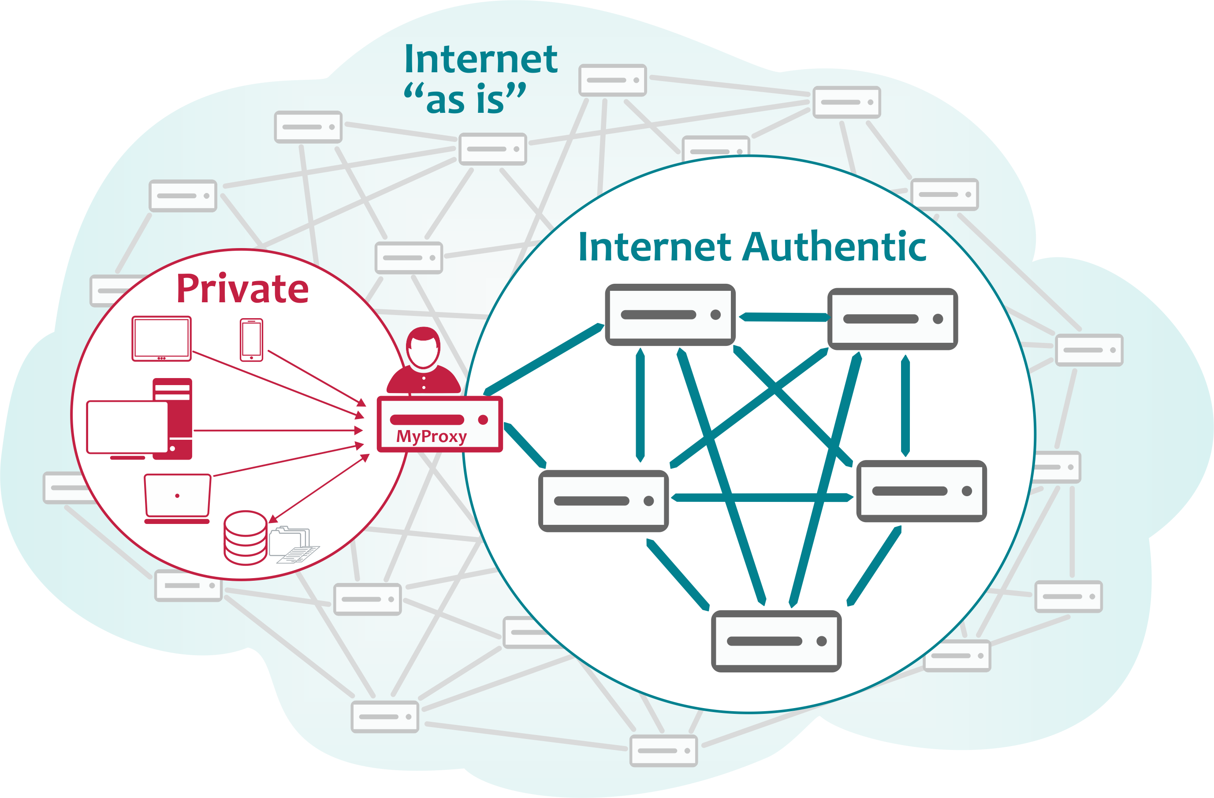
Private + Internet Authentic
Новая структура Интернета
Интернет "as is" – гетерогенная сеть со связями типа терминал-сервер и сервер-сервер
Private – личное информационное пространство, позволяющее решать приватные задачи, не используя публичные сервисы
Аутентичный Интернет – гомогенная сеть со связями типа сервер-сервер.
Аутентичный Интернет - полностью программируемая и контролируемая сетевая среда с неограниченными функциональными возможностями

Slide 11
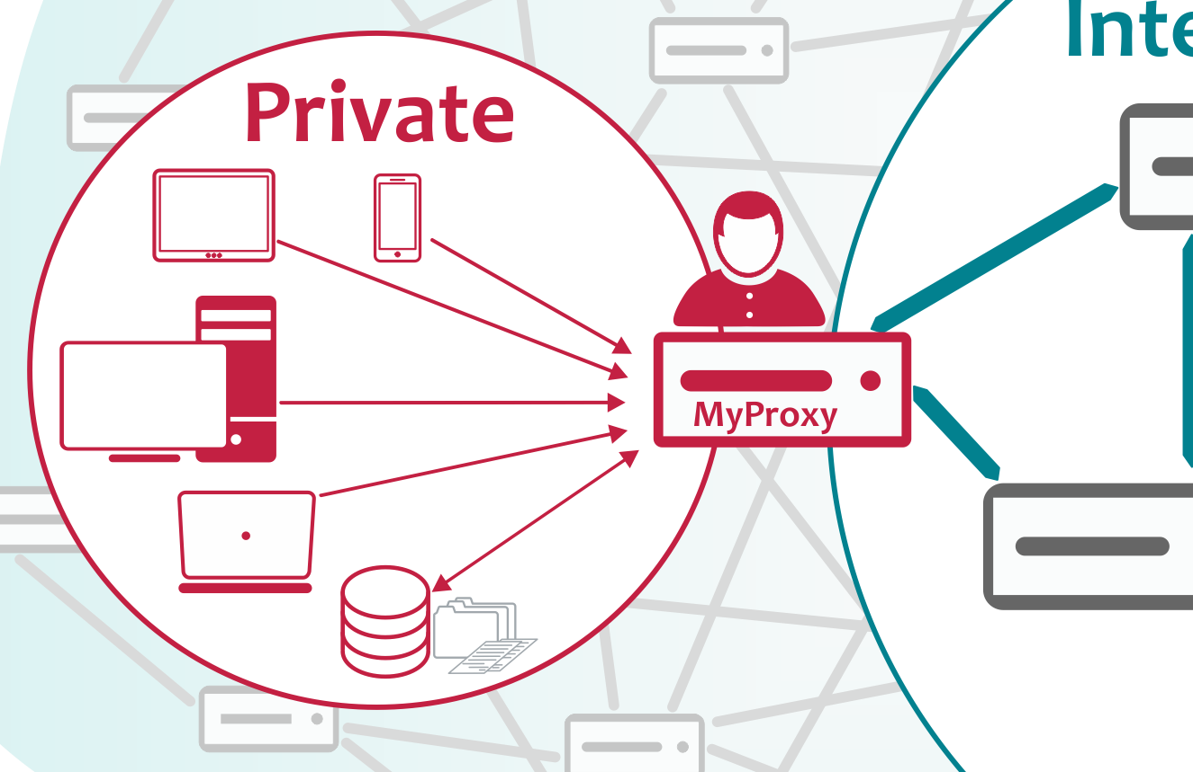
Private
Private: личный Интернет
Из-за отсутствия собственного сервера сегодня пользователь даже для выполнения сугубо приватных функций вынужден обращаться к публичным серверам.
Private - зона применения множества однопользовательских приложений, сайтов, программных роботов, обслуживающих самого пользователя, собирающих, хранящих и обрабатывающих его приватную информацию с гарантией ее нераспространения.
MyProxy выполняет роль защитного фильтра по отношению к Интернету "as is".
В среде Аутентичного Интернета MyProxy является идентифицирующим сервером для юридически значимого общения с интернет-ресурсами и другими зарегистрированными пользователями.

Slide 12
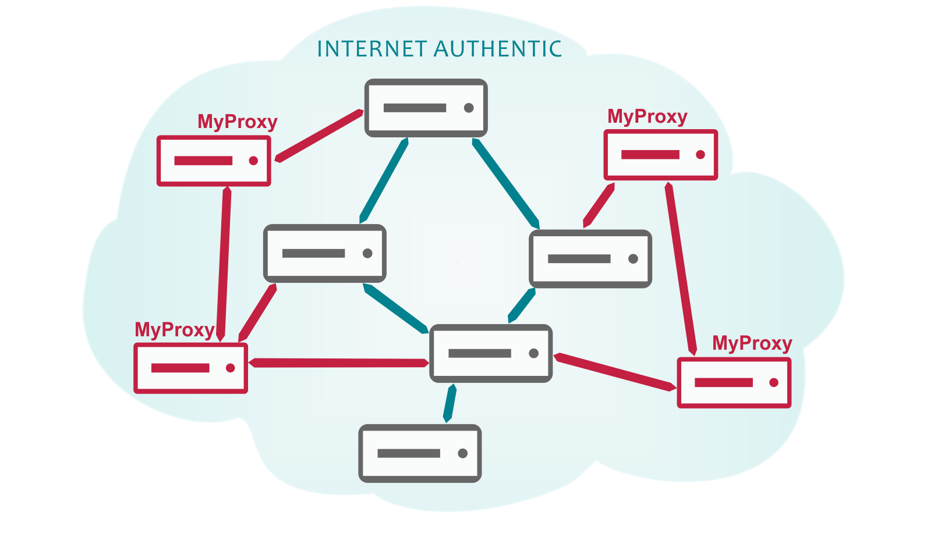
Internet Authentic
Аутентичный Интернет: новые возможности
аутентификация без логинов и паролей
защита от сетевого мошенничества
распоряжения пользователя поступают в систему в виде транзакций его личного сервера, они юридически значимы и неотказуемы
аутентификация терминальных устройств пользователя происходит в его личном коммуникационном пространстве
операции и процедуры взаимодействия предельно автоматизированы и регламентированы с помощью персональных программных роботов

Slide 13
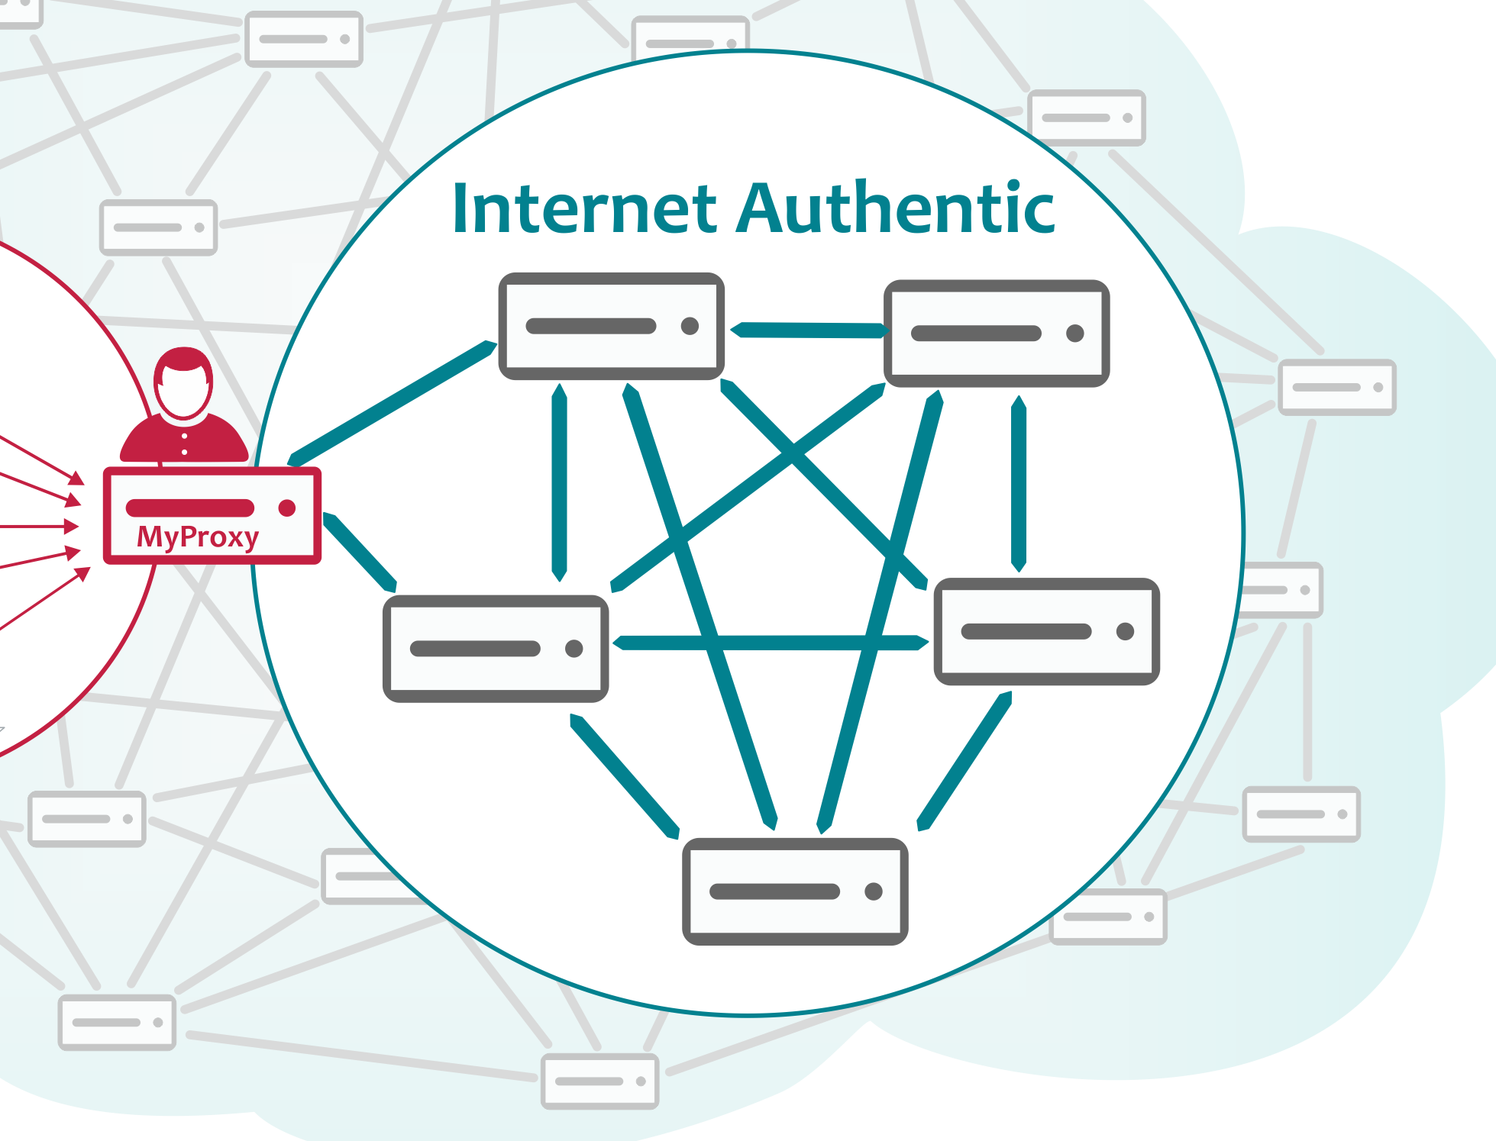
Internet Authentic
Аутентичный Интернет – реально новая коммуникационная среда, в которой взаимодействуют исключительно программные роботы, представляющие своих владельцев.
Пользователь имеет возможность настроить своего платежного робота на выполнение его повторяющихся платежей, и робот выполнит все операции своевременно, точно, проверит корректность начисленных сумм, сформирует полный отчет. В необходимых случаях проконсультируется со своим владельцем.
Передача роботам типовых процедур социального взаимодействия сделает общественные процессы радикально более оперативными, экономными, защищенными, легитимными.

Slide 14
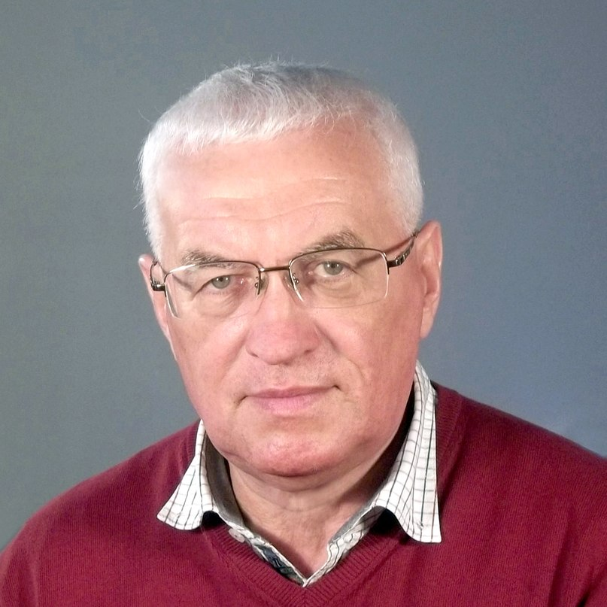
Контакт
Владимир Самохвалов
Лаборатория Информационного Моделирования
+7 921 9640207
Санкт-Петербург
vs@rus.net
https://www.facebook.com/vladimir.samokhvaloff

